Slide 1
Текстильная кукла. Роспись лица.

Slide 2
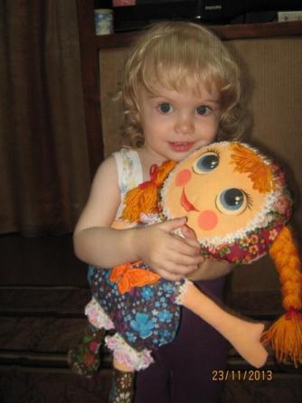
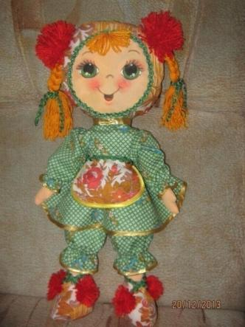
Текстильные куклы
45 см.

Slide 3
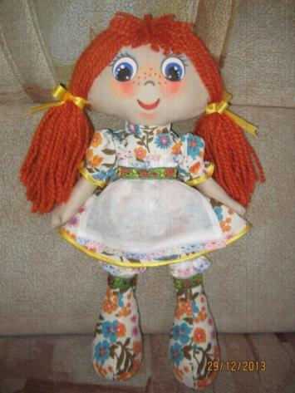
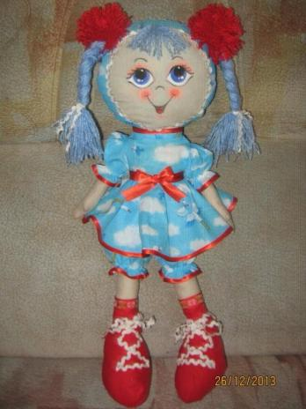

Slide 4
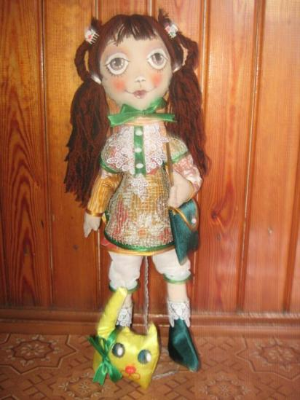
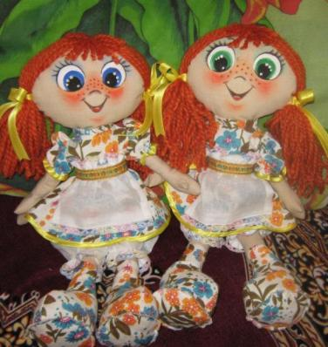
Заголовок слайда

Slide 5
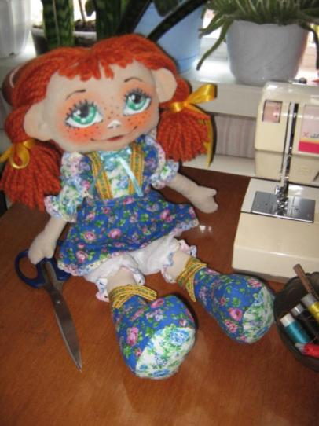
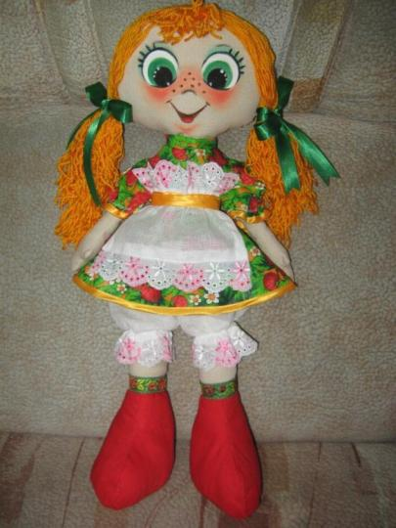
Заголовок слайда

Slide 6
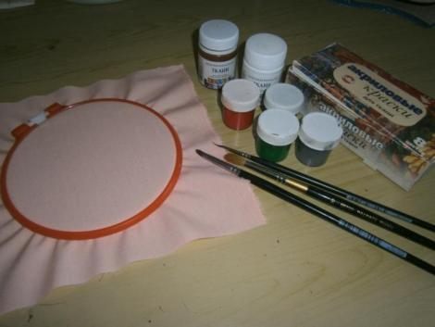
Акрил
Кисть
Ткань
Пяльца
Карандаш
Салфетка

Slide 7
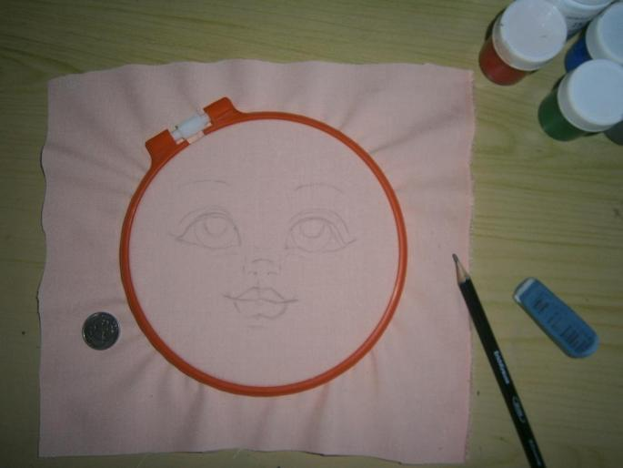
1.Рисуем лицо карандашом.

Slide 8
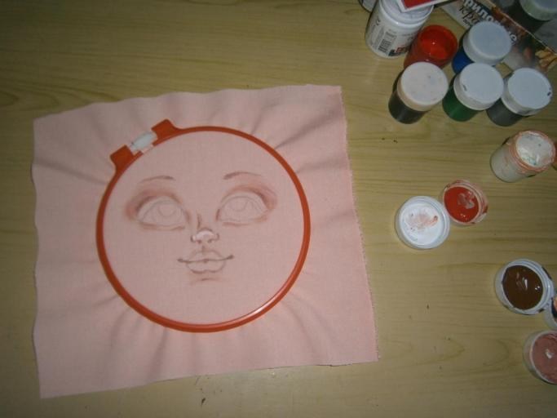
2.Растушевать краску на лице.

Slide 9
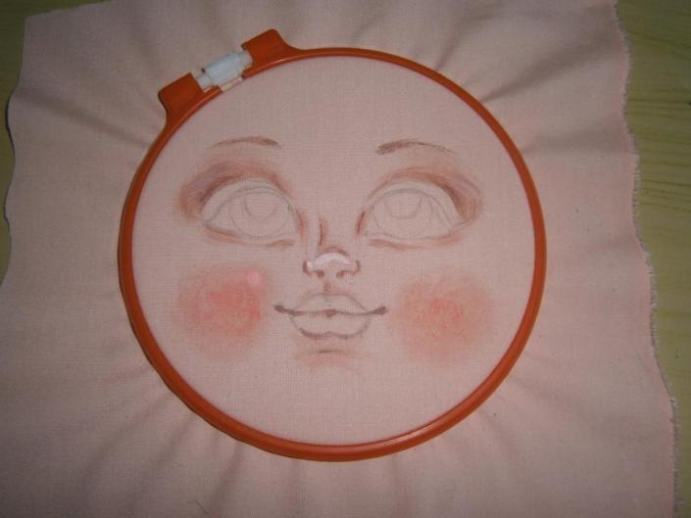
3. Сделать румянец.

Slide 10
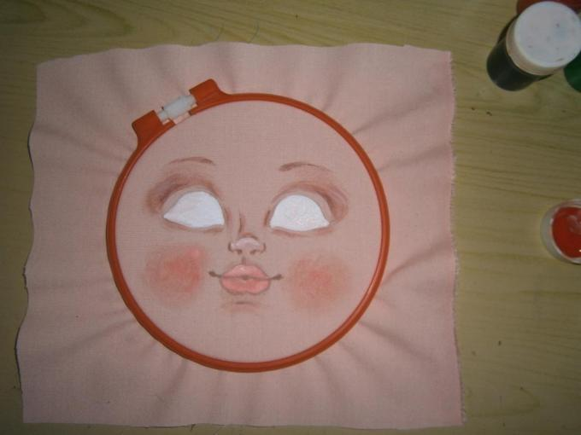
4.Закрасить белилами глаза.

Slide 11
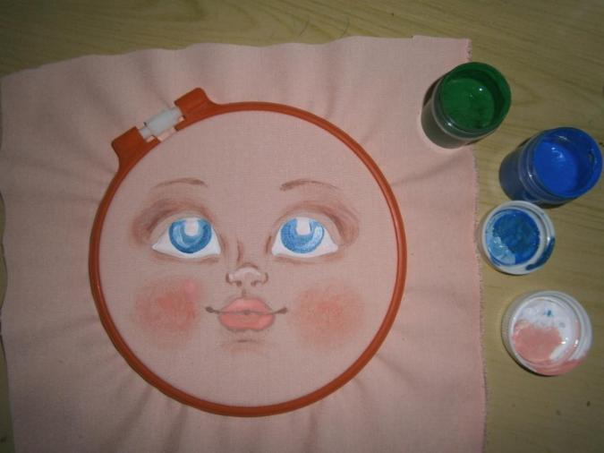
5.Нарисовать радужку глаза.

Slide 12
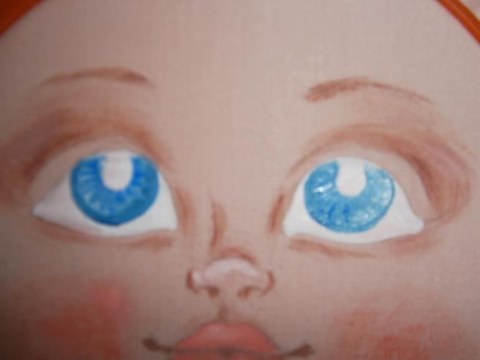
6.Рисуем «лучики» на радужке.

Slide 13
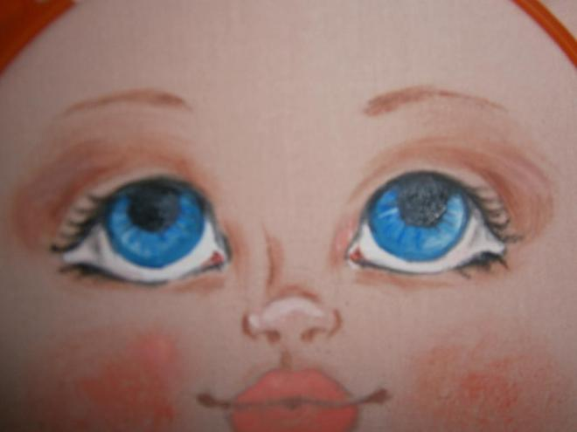
7. Рисуем зрачки и реснички.

Slide 14
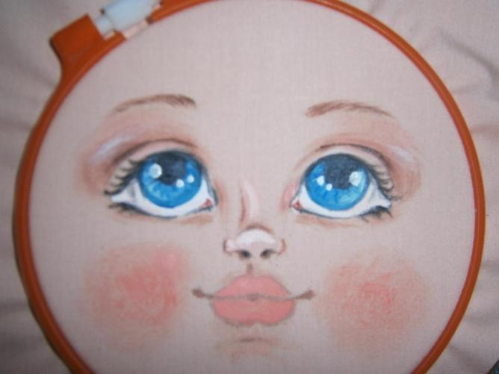
8.Рисуем блики на глазах.

Slide 15
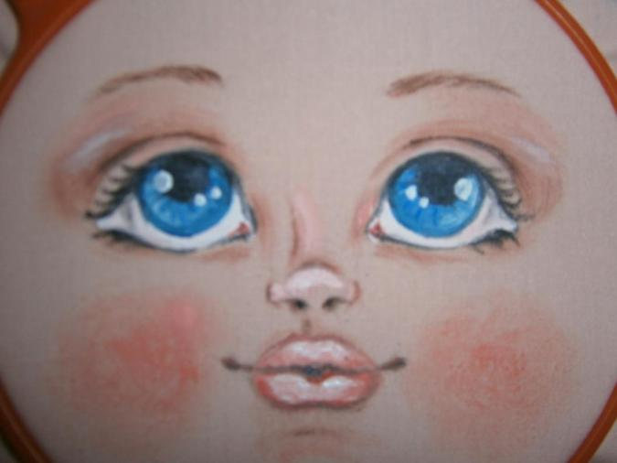
9.Рисуем губы.

Slide 16
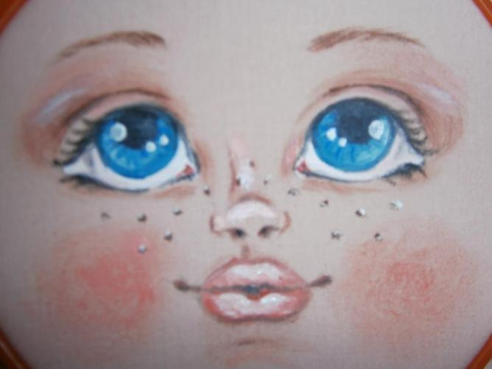
10.Завершающий этап работы.

Slide 17
Спасибо за внимание!

